Slide 1
Inhalt
Geometrisches Modell
Einsatzbereiche
Klassifizierung
Beispiele
Kinematisches Modell
Kinematische Kette
Denavit-Hartenberg Konvention
Direktes Kinematisches Problem
Beispiele

Slide 2
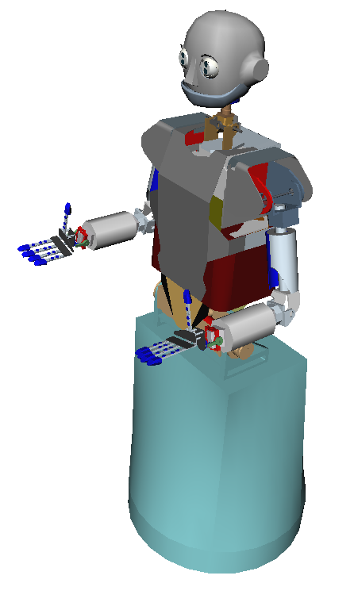
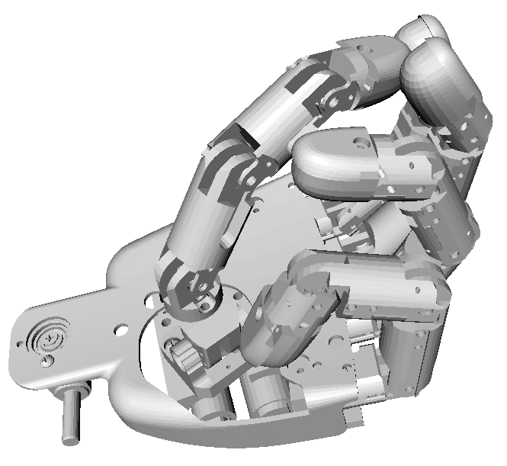
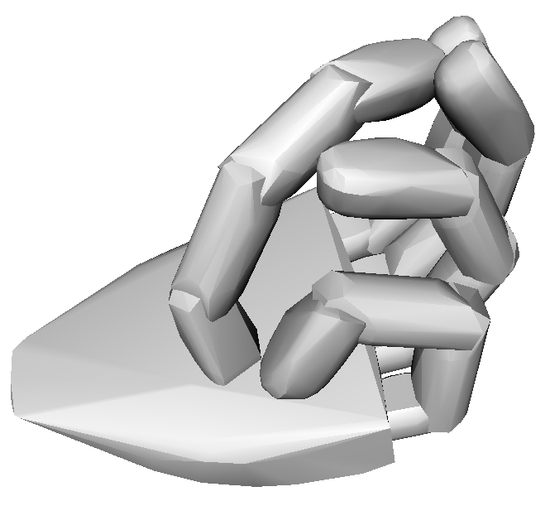
Geometrisches Modell
Einsatzbereiche
Graphisch Darstellung von Körpern
Ausgangspunkt der Abstandsmessung und Kollisionserkennung
Grundlage zur Berechnung der Bewegungen von Körpern
Grundlage zur Ermittlung der wirkenden Kräfte und Momente

Slide 3
Geometrisches Modell
Klassifizierung
Nach Raum
2D Modelle
2,5D Modelle
3D Modelle
Nach Grundprimitiven
Kanten- bzw. Drahtmodelle
Flächen- bzw. Oberflächenmodelle
Volumenmodell

Slide 4
Geometrisches Modell
Beispiel: Blockwelt
Die Körper werden durch einhüllende Quader dargestellt.
wird in den ersten Schritten der Kollisionsvermeidung benutzt.
Klasse: 3D, Volumen bzw. Flächen
Unimate PUMA 260 – Blockwelt-Modell

Slide 5
Geometrisches Modell
Beispiel: Kantenmodell
Die Körper werden durch Polygonzüge (Kanten) dargestellt.
wird zur schnellen Visualisierung benutzt.
Klasse: 3D, Kanten bzw. Flächen
Unimate PUMA 260 – Kantenmodell

Slide 6
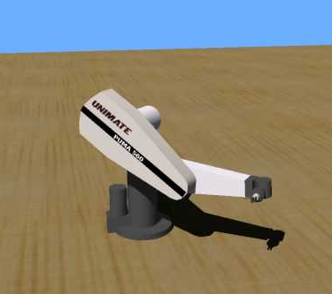
Geometrisches Modell
Beispiel: Volumenmodell
Die Körper werden genau dargestellt.
wird für die Ermittlung der genauen Werte der Kollisionserkennung benutzt.
Darstellung in der Animation.
Klasse: 3D, Volumen
Unimate PUMA 560 – Volumenmodell
Notes:
Modelle zur Kollisionserkennung:
Kantenmodelle: Ungeeignet, da Flächen keine Repräsentation
Volumenmodelle: Schnitte Aufwändig
Flächenmodelle: gut geeignet

Slide 7
Kinematisches Modell
Definition
Das kinematische Modell eines Roboters beschreibt die Zusammenhänge zwischen dem Raum der
Gelenkwinkel (Roboterkoordinaten, Konfigurationsraum)
und dem Raum der
Lage des Endeffektors in Weltkoordinaten (Arbeitsraum, Kartesischer Raum)
Einsatzbereiche
Bestimmung des Zusammenhangs zwischen Gelenkwerten und Stellungen des Roboters
Erreichbarkeitsanalyse
Relation zwischen Körpern des Roboters (Selbstkollision)
Relation zur Umgebung (Kollisionserkennung)
Notes:
„Vorschrift zur Bewegung der geometrischen Körper“

Slide 8
Kinematische Kette
Definition
Eine kinematische Kette wird von mehreren Körpern gebildet, die durch Gelenke kinematisch verbunden sind (z. B.: Roboterarm).
Typen
Offene kinematische Kette
Geschlossene kinematische Kette

Slide 9
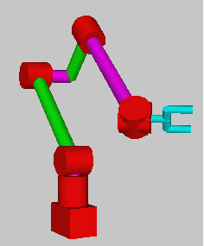
Kinematische Kette
Elemente der kinematischen Kette
Armelemente (Glieder)
Gelenke
Endeffektor
Roboter Basis

Slide 10
Kinematische Kette
Konventionen
Jedes Armelement entspricht einem starren Körper.
Jedes Armelement ist mit dem nächsten durch ein Schub- oder Rotationsgelenk verbunden.
Jedes Gelenk hat nur einen Freiheitsgrad (rot. oder transl.)
Kinem. Parameter = Gelenk- & Armelementparameter

Slide 11
Kinematische Kette
Beschreibung
Zur Beschreibung der Kinematik eines Roboters (kinematische Kette) ist die Lage jedes einzelnen Armelements bezogen auf ein Referenzsystem zu definieren:
Roboterbasis OKS_{Basis}
Armelement 1 OKS_{Arm1}
… …
Armelement 6 OKS_{Arm6}

Slide 12
Kinematische Kette
Vorgehen zur Beschreibung
In jedes Armelement wird ein festes lokales Koordinatensystem gelegt (Objektkoordinatensystem OKS).
Ursprung des Koordinatensystems liegt in dem Armgelenk, welches das jeweilige Armelement bewegt.
Für jedes Armelement muss eine Transformationsmatrix bestimmt werden, die das jeweilige lokale Koordinatensystem in das Bezugskoordinatensystem überführt.
Überführung der lokalen Koordinatensysteme in das Bezugskoordinatensystem durch Beschreibungsvektor oder 4x4 homogene Transformationsmatrix.

Slide 13
Kinematische Kette
Parameter der kinematischen Kette
Für jedes Armelement muss eine Transformationsmatrix zum Bezugskoordinatensystem bestimmt werden:
3 Rotationsparameter
3 Translationsparameter
➔ 6 Parameter pro Armelement mit Gelenk

Slide 14
Denavit-Hartenberg-Konvention
Ziel
Reduktion der Parameter zur Beschreibung eines Armelementes mit Gelenk.
Eigenschaften
Systematische Beschreibung der Beziehungen (Translationen und Rotationen) zwischen benachbarten Gelenken
Reduktion der Anzahl Parameter von 6 auf 4
Literatur: Denavit, Hartenberg: ”A Kinematic Notation for Lower-Pair Mechanisms Bases on Matrices”, Journal of Applied Mechanics, 1955, vol 77, pp 215-221

Slide 15
Kinematisches Modell
Die Transformation vom OKS des i-ten Armelements auf das OKS des (i-1)-ten Armelements erfolgt nach der Denavit-Hartenberg-(DH-)Konvention:
die Koordinatensysteme liegen in den Bewegungsachsen
die z_{i}-Achse liegt entlang der Drehachse des i+1-ten Gelenks
die x_{i}-Achse steht senkrecht zur z_{i-1}-Achse und zeigt von ihr weg
die y_{i}-Achse bildet mit den anderen ein rechtshändiges Koordinatensystem
i  {Basis,1,...,n}

Slide 16
Denavit-Hartenberg-Konvention
Festlegung der Koordinatensysteme und Parameter
Gelenk i + 1
Gelenk i
Armelement i+1
Armelement i
Armelement i-1
z_{i}
z_{i-1}
Notes:
Jedes Armelement i ist durch zwei begrenzende Gelenke i und i+1 eingebunden Die z_{i-1}-Achse liegt entlang der Bewegungsachse des i-ten Armelements

Slide 17
Denavit-Hartenberg-Konvention
Festlegung der Koordinatensysteme und Parameter
Gelenk i + 1
Gelenk i
Armelement i+1
Armelement i
Armelement i-1
z_{i}
x_{i}
a_{i}
a_{i-1}
z_{i-1}
x_{i-1}
Notes:
Die x_{i}-Achse steht senkrecht zur z_{i-1} - und z_{i} – Achse und zeigt von ihr weg Die Armelementlänge ai beschreibt den Abstand von z_{i-1} zu z_{i}

Slide 18
Denavit-Hartenberg-Konvention
Festlegung der Koordinatensysteme und Parameter
Gelenk i + 1
Gelenk i
Armelement i+1
Armelement i
Armelement i-1
α_{i}
z_{i}
x_{i}
a_{i}
a_{i-1}
z_{i-1}
x_{i-1}
Notes:
Die Armelementverwindung $α_{i}$ beschreibt den Winkel von z_{i-1} zu z_{i} um x_{i}

Slide 19
Denavit-Hartenberg-Konvention
Festlegung der Koordinatensysteme und Parameter
Gelenk i + 1
Gelenk i
Armelement i+1
Armelement i
Armelement i-1
α_{i}
z_{i}
x_{i}
a_{i}
d_{i}
a_{i-1}
z_{i-1}
x_{i-1}
Notes:
Die Armelementverwindung $α_{i}$ beschreibt den Winkel von z_{i-1} zu z_{i} um x_{i} Der Gelenkabstand $d_{i}$ ist der Abstand zwischen der x_{i-1} –Achse und x_{i} –Achse entlang der z_{i-1}–Achse

Slide 20
Denavit-Hartenberg-Konvention
Festlegung der Koordinatensysteme und Parameter
Gelenk i + 1
Gelenk i
Armelement i+1
θ_{i}
Armelement i
Armelement i-1
α_{i}
z_{i}
x_{i}
a_{i}
d_{i}
a_{i-1}
z_{i-1}
x_{i-1}
Notes:
Der Gelenkwinkel $θ$_{i} ist der Winkel von x_{i-1} zu x_{i} um z_{i-1.}

Slide 21
Denavit-Hartenberg-Konvention
DH-Parameter
Parameter | Symbol | Rotationsgelenk | Schubgelenk
Armelementlänge | a | invariant | invariant
Verwindung | α | invariant | invariant
Gelenkabstand | d | invariant | variabel
Gelenkwinkel | θ | variabel | invariant

Slide 22
Denavit-Hartenberg-Konvention
DH-Transformation: Transformation OKS_{i-1} zu OKS_{i}
1. eine Rotation θ_{i} um die z_{i-1}-Achse damit die x_{i-1}-Achse parallel zu der x_{i}-Achse liegt
2. eine Translation d_{i} entlang der z_{i-1}- Achse zu dem Punkt, wo sich z_{i-1} und x_{i} schneiden

Slide 23
Denavit-Hartenberg-Konvention
DH-Transformation: Transformation OKS_{i-1} zu OKS_{i}
3. eine Translation a_{i} entlang der x_{i}-Achse, um die Ursprünge der Koordinatensysteme in Deckung zu bringen
4. eine Rotation α_{i} um die x_{i}-Achse, um die z_{i-1}-Achse in die z_{i} -Achse zu überführen

Slide 24
Denavit-Hartenberg-Konvention
DH-Transformation Transformation OKS_{i-1} zu OKS_{i}
A_{i-1,i} = R_{zi-1}(θ_{i}) • T_{zi-1}(d_{i}) • T_{xi}(a_{i}) • R_{xi}(α_{i})
⎡
cos
θ
−
sin
θ
⋅
cos
α
sin
θ
⋅
sin
α
a
⋅
cos
θ
⎤
⎢
i
i
i
i
i
i
i
⎥
sin
θ
cos
θ
⋅
cos
α
−
cos
θ
⋅
sin
α
a
⋅
sin
θ
=
⎢
i
i
i
i
i
i
i
⎥
⎢
0
sin
α
cos
α
d
⎥
⎢
i
i
i
⎥
⎣
0
0
0
1
⎦
Notes:
Reihenfolge der Multiplikation? Wir beginnen mit der Rotation um Theta i und bewegen dann das gedrehte KS um di …
-> Transformationen um bewegte KS -> von links nach rechts!

Slide 25
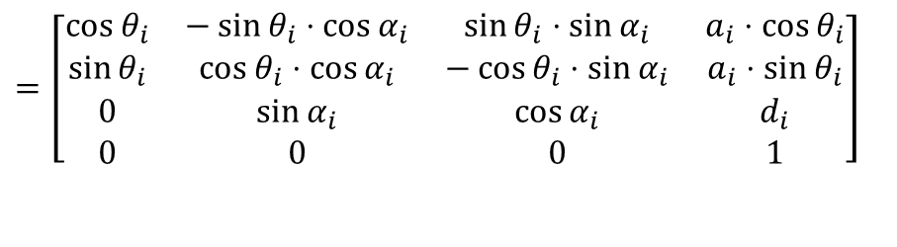
Kin. Modell: DH-Parameter
In Matrizenschreibweise lautet die Denavit-Hartenberg (DH) Koordinatentransformation vom Koordinatensystem des Gelenks i (OKS_{i}) in das Koordinatensystem des Gelenks i-1 (OKS_{i-1}):
_{i-1}A_{i} = R_{zi-1}(θ_{i}) • T_{zi-1}(s_{i}) • T_{xi}(a_{i}) • R_{xi}(α_{i})‏
$$=\left[\begin{matrix}\cos{θ_{i}} & −\sin{θ_{i}}⋅\cos{α_{i}} & \sin{θ_{i}}⋅\sin{α_{i}} & a_{i}⋅\cos{θ_{i}} \\ \sin{θ_{i}} & \cos{θ_{i}}⋅\cos{α_{i}} & −\cos{θ_{i}}⋅\sin{α_{i}} & a_{i}⋅\sin{θ_{i}} \\ 0 & \sin{α_{i}} & \cos{α_{i}} & d_{i} \\ 0 & 0 & 0 & 1\end{matrix}\right]$$
Mit

Slide 26
Denavit-Hartenberg-Konvention
Inverse DH-Transformation Transformation OKS_{i} zu OKS_{i-1}
_{i-1}A_{i}⁻¹ = _{i}A_{i-1}

Slide 27
Denavit-Hartenberg-Konvention
Verkettung von DH-Transformationen
Durch Verkettung der DH-Matrizen lässt sich die Lage der einzelnen Koordinatensysteme bezüglich des Bezugskoordinatensystems bestimmen.
Lage des m-ten Koordinatensystems bezüglich der Basis:
_{Basis}S_{m}(θ) = ₀A₁(θ₁) · ₁A₂(θ₂) · . . . · _{m-2}A_{m-1}(θ_{m-1}) · _{m-1}A_{m}(θ_{m})

Slide 28
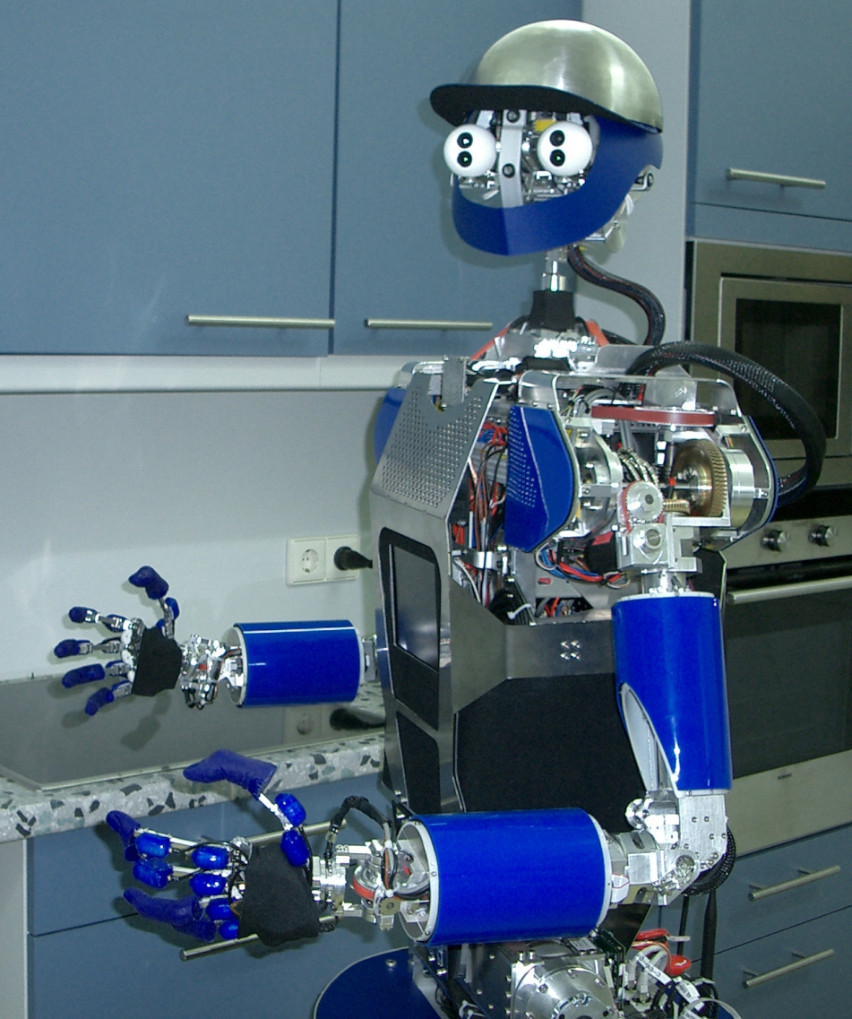
Direktes kinematisches Problem
Direktes kinematisches Problem
Wo ist meine Hand?
Direkte Kinematik:
HIER!

Slide 29
Direktes kinematisches Problem
Bestimmung der Lage des Greifers
Aus den DH-Parametern und den Gelenkwinkeln soll die Stellung des Greifers ermittelt werden.
Die Stellung des Greifers (TCP) in Bezug auf das BKS ist gegeben durch:
S_{Basis,Greifer}(θ) = A_{0,1}(θ₁) · A_{1,2}(θ₂) · . . . · A_{n-2,n-1}(θ_{n-1}) · A_{n-1,n}(θ_{n})
Gelenkwinkel θ₁,..,θ_{n} sind vorgegeben ➔ Gleichung ausrechnen

Slide 30
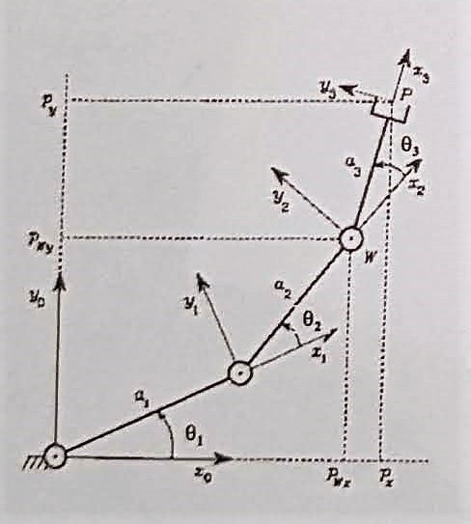
Beispiel 1
Gelenk a_{i} α_{i} d_{i} θ_{i}
1 a₁ 0 0 θ₁
2 a₂ 0 0 θ₂
3 a₃ 0 0 θ₃
c_{i} -s_{i} 0 a_{i} c_{i}
s_{i} c_{i} 0 a_{i} s_{i}
0 0 1 0
0 0 0 1
A_{i-1,i} =

Slide 31
Beispiel 1
Abkürzungen
c₁₂₃ = cos(θ₁+ θ₂+ θ₃), s₁₂₃ = sin(θ₁+ θ₂+ θ₃)
c₁₂₃ -s₁₂₃ 0 a₁ c₁ + a₂ c₁₂ + a₃ c₁₂₃
s₁₂₃ c₁₂₃ 0 a₁ s₁ + a₂ s₁₂ + a3 s₁₂₃
0 0 1 0
0 0 0 1
A_{0,3} (θ) = A_{0,1} A_{1,2} A_{2,3} =

Slide 32
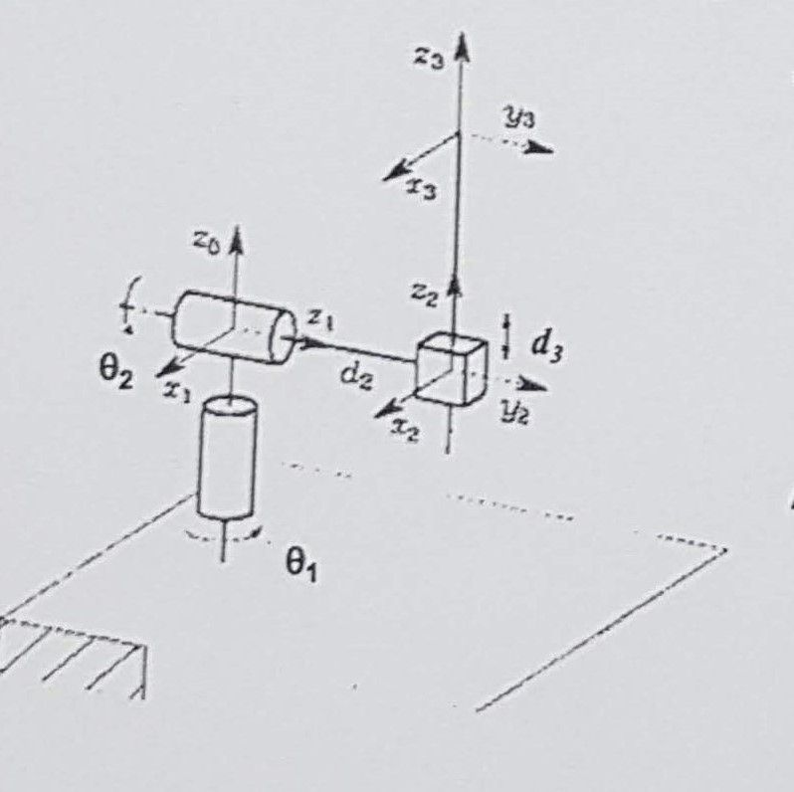
Beispiel 2
Gelenk a_{i} α_{i} d_{i} θ_{i}
1 0 -90 0 θ₁
2 0 90 d₂ θ₂
3 0 0 d₃ 0
c₁ 0 -s₁ 0
s₁ 0 c₁ 0
0 -1 0 0
0 0 0 1
A_{0,1} =

Slide 33
Beispiel 2
Gelenk a_{i} α_{i} d_{i} θ_{i}
1 0 -90 0 θ₁
2 0 90 d₂ θ₂
3 0 0 d₃ 0
c₂ 0 s₂ 0
s₂ 0 -c₂ 0
0 1 0 d₂
0 0 0 1
A_{1,2} =

Slide 34
Beispiel 2
Gelenk a_{i} α_{i} d_{i} θ_{i}
1 0 -90 0 θ₁
2 0 90 d₂ θ₂
3 0 0 d₃ 0
1 0 0 0
0 1 0 0
0 0 1 d₃
0 0 0 1
A_{2,3} =

Slide 35
Beispiel 2
c₁c₂ -s₁ c₁s₂ c₁s₂d₃ - s₁d₂
s₁c₂ c₁ s₁s₂ s₁s₂d₃ + c₁d₂
-s₂ 0 c₂ c₂d₃
0 0 0 1
A_{0,3} (θ) = A_{0,1} A_{1,2} A_{2,3} =

Slide 36
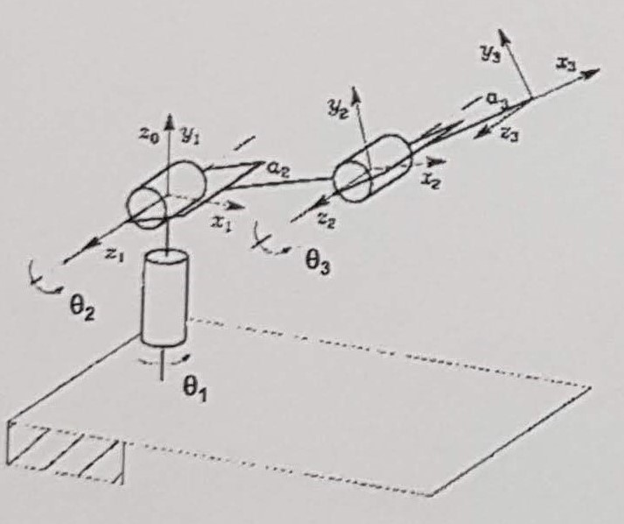
Beispiel 3
Gelenk a_{i} α_{i} d_{i} θ_{i}
1 0 90 0 θ₁
2 a₂ 0 0 θ₂
3 a₃ 0 0 θ₃

Slide 37
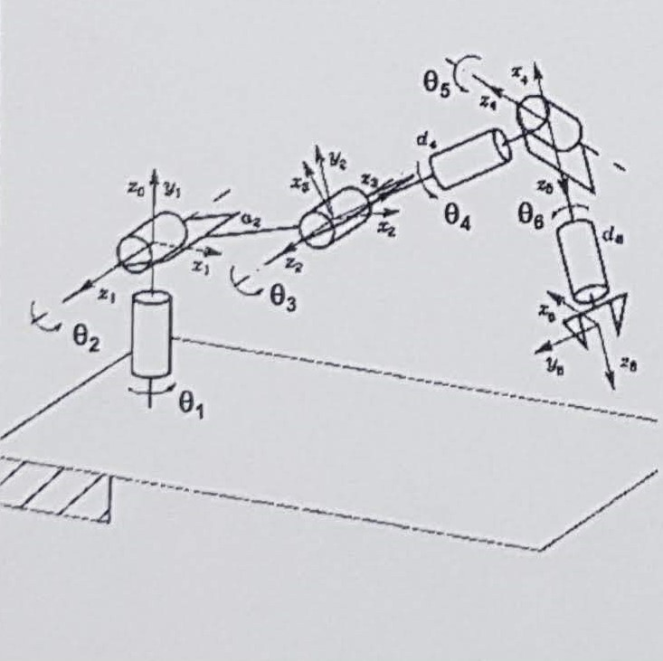
Beispiel 4
Gelenk a_{i} α_{i} d_{i} θ_{i}
1 0 90 0 θ₁
2 a₂ 0 0 θ₂
3 0 90 0 θ₃
4 0 -90 d₄ θ₄
5 0 90 0 θ₅
6 0 0 d₆ θ₆

Slide 38
Zusammenfassung
Direktes kinematisches Problem
Skizze des Manipulators
Identifiziere und nummeriere die Gelenke (1, Letztes Glied = n)
Zeichne die Achsen z_{i-1} für jedes Gelenk i
Bestimme die Parameter a_{i} (Armlänge) zwischen z_{i-1} und z_{i}
Zeichne die x_{i} –Achsen
Bestimme die Parameter α_{i} (Verwindung um die x_{i}-Achsen)
Bestimme die Parameter d_{i} (Gelenkabstand)
Bestimme die Winkel θ_{i} (Gelenkwinkel) um z_{i-1}-Achsen
Stelle die Gelenk-Transformation-Matrizen A_{i-1,i} - auf und verknüpfe sie

Slide 39
Inverse Kinematik
Algebraische Methoden
Durch sukzessive Invertierung der Denavit-Hartenberg-Transformations-matrizen und damit Lösung des folgenden Gleichungssystems können nach und nach die einzelnen Gelenkwinkelvektorkomponenten berechnet werden:
Wobei eine homogene Matrix ist, die die Position und Orientierung des Endeffektors beschreibt.
Geometrische Methoden
Aufgrund des Wissens über die Geometrie des Roboters wird versucht, zum Beispiel mit Hilfe von Kosinussatz oder Sinussatz den Gelenkwinkelvektor zu berechnen.
Numerische Methoden
Mit numerischen Methoden wird iterativ versucht, eine Lösung für den Gelenkwinkelvektor zu finden. Lokale Minima oder die Bestimmung eines geeigneten Startwerts sind hier jedoch problematisch.

Slide 40
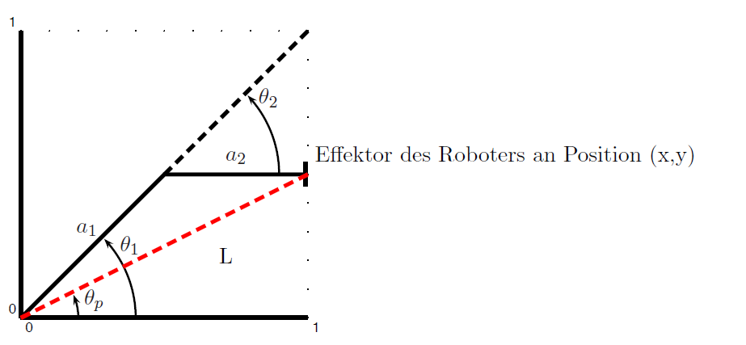
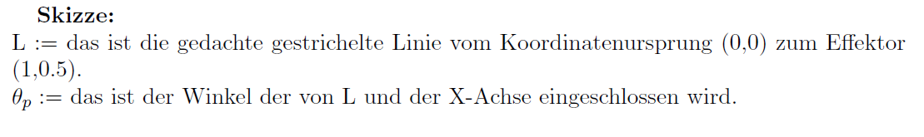
Geometr. Inv. Kinematik aus http://informatikdienstleistungen.de/blog/wp-content/uploads/2013/08/Geometrische_inverse_Kinematik.pdf
geg.:
a₁, a₂, das sind die Längen der Teile 1 und 2 des Roboterarms.
(x,y) das ist die gewünschte Position zu der sich der Roboterarm hinbewegen soll.
ges.:
ϴ₁, ϴ₂, das sind die Winkel die die Rotationsgelenke 1 und 2 einnehmen müssen um die gewünschte Position des Effektors zu erreichen
Kosinussatz

Slide 41
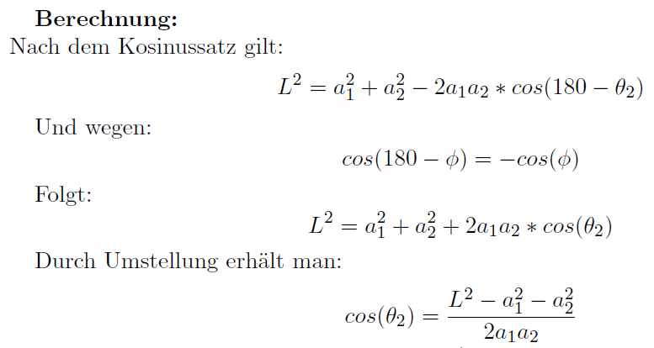

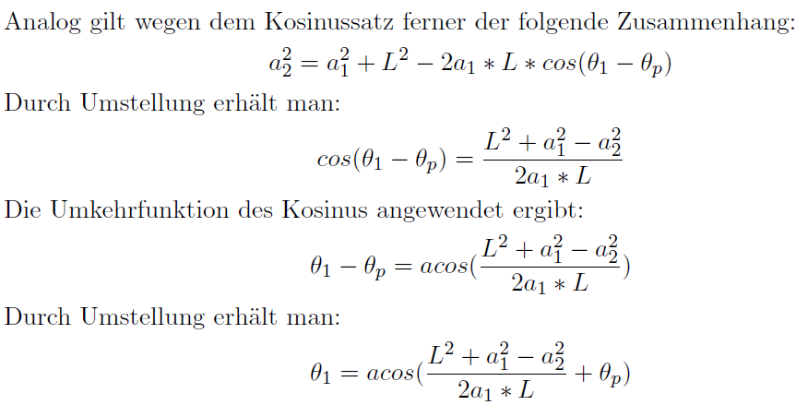
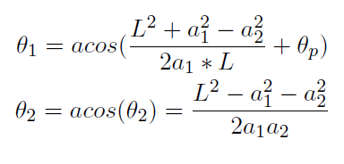
Berechnung
=>
Bsp: Effektorpos. P(1,0.5)
a₁ = 2, a₂ = 1

